Slide 1
Projeto 1
Recuperação de informações
Crawler + Classificador

Slide 2
Recuperação de wiki de jogadores de futebol (Links)
links = [
'https://globalsportsarchive.com',
'https://www.playmakerstats.com',
'https://fbref.com',
'https://br.soccerway.com',
'https://www.goal.com/br',
'https://www.ogol.com.br',
'https://www.transfermarkt.com.br',
'https://www.sambafoot.com/br',
'https://www.foxsports.com',
'https://www.espn.com.br'
]

Slide 3
Crawler
LINKS | Visitados | Relevantes | Ratio
https://globalsportsarchive.com/ | 143 | 20 | 0.139
https://www.playmakerstats.com/ | 80 | 4 | 0.05
https://fbref.com/ | 75 | 6 | 0.08
https://br.soccerway.com/ | 30 | 30 | 1.00
https://www.goal.com/br/ | 11 | 1 | 0.090
https://www.ogol.com.br/ | 98 | 2 | 0.020
https://www.transfermarkt.com.br/ | 5 | 0 | 0
https://www.sambafoot.com/br/ | 151 | 8 | 0.053
https://www.foxsports.com/ | 25 | 0 | 0
https://www.espn.com.br/ | 0 | 0 | 0

Slide 4
Crawler
Ratio Total = 71/618 = 0.115
Links visitados:
Links genéricos por onde o Crawler navegou
Links relevantes:
Links que possuem palavras chaves na url e tem uma maior chance de ter o conteúdo desejado
OBS: Links que não são relevantes não são descartados, pois ainda podem conter links para outros sites que podem ter links relevantes.

Slide 5
Crawler
Dificuldades:
Alguns elementos da DOM em que estão os dados ficam dentro de componentes que precisam de interação direta com o usuário.
Possíveis melhorias:
Adicionar algum tipo de automatização web como o “selenium” por exemplo para que possa expandir esses elementos e coletar links mais específicos.

Slide 6
Classificador
Rotular 10 exemplos positivos e 10 negativos dos sites escolhidos
Utilização do BeautifulSoup para limpar os conteúdos do html
Tokenização utilizando o word tokenizer do nltk
Fizemos extração de Stopwords e Stemming com o nltk
Criar bag of words
Utilizamos o próprio sklearn com o recurso CountVectorizer
Treinar o classificador
Utilizamos o sklearn

Slide 7
Resultados
Naive Bayes
Accuracy: 0.7
Precision: 0.6153846153846154
Recall: 0.7619047619047619
Tempo Naive Bayes: 71,014 segundos
Decision Trees (JV8)
Accuracy: 0.86
Precision: 0.84
Recall: 0.875
Tempo Arvore de Decisão: 123,818 segundos

Slide 8
Resultados pt.2
Support Vector Machine
Accuracy: 0.9
Precision: 0.9310344827586207
Recall: 0.9
Tempo SVM: 148,345 segundos
MultiLayer Perceptron
Accuracy: 0.96
Precision: 0.9285714285714286
Recall: 1.0
Tempo MultiLayerPerceptron: 169,496 segundos

Slide 9
Resultados pt 3
Logistic Regression
Accuracy: 0.94
Precision: 0.8888888888888888
Recall: 1.0
Tempo Regressão Logística: 404,933 segundos

Slide 10
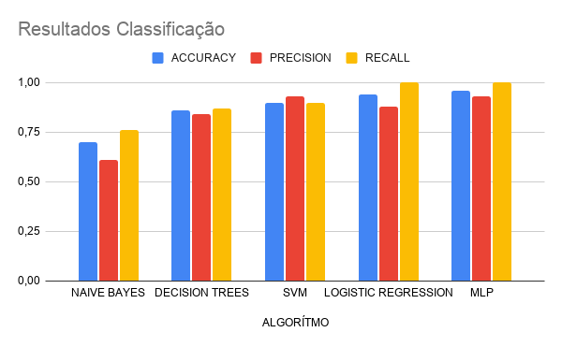

Slide 11
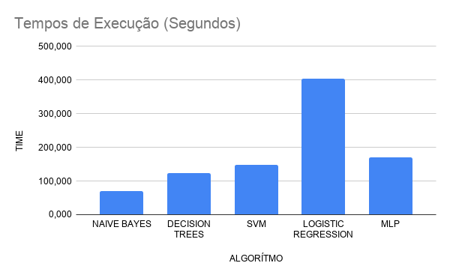

Slide 12
Melhorias
Otimização de Hiperparâmetros
Usar TF/IDF ao invés da tabela de frequencias em si

